Slide 1

함께하는 테트리스
송민석 21700371
한정섭 21700774
유정연 21700467
ALLPPT.com _ Free PowerPoint Templates, Diagrams and Charts

Slide 2
목차
About 테트리스
About 서버
About 클라이언트

Slide 3
개요
Tetris
1900년대 길거리에서 하던 오락실을 떠올리며 멀티플레이 테트리스를 할 수 있게 구현하였다.

Slide 4
블록 선언
Tetris
- 4차원 배열 선언을 통해서 7가지 모양의 블록들이 4가지 회전 형태의 모양을 가지고 2차원 공간에 저장되어 있다.
- 2D 콘솔 화면 위에서 7가지 모양의 블록들이 시계 방향으로 4번 회전하면 본래의 모양으로 돌아올 수 있도록 설정하기 위해서 4차원 배열을 설정하였다.
4차원 배열: Int blocks[7][4][4][4] ={}

Slide 5
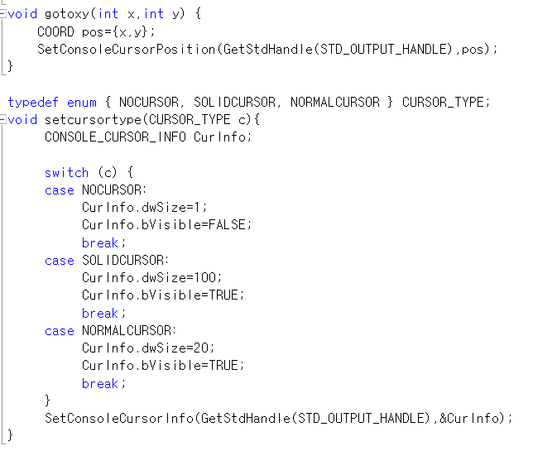
커서 지우기
Tetris
#include<windows.h> 헤더 파일을 사용하여 콘솔창의 마우스 커서를 지웠다.

Slide 6
콘솔 내에서 테트리스 판 그리기
Tetris
- Draw_main 함수에서 새로운 블록들이 지나갈 때마다 지워지는 천장을 새로 그려주었다.
- 정수형 2차원 배열 main_org[][];을 통해서 테트리스가 들어갈 공간과, 빈공간, 벽이 들어갈 공간에 특정 정수 값을 매크로 선행 처리기를 통해서 선언했다.
- Main_org 배열에서 콘솔 화면에 테트리스 판을 그린 후에 main_cpy 배열에 main_org 배열 값들을 넣었다.
- Main_cpy와 배열을 비교하여 값이 달라진 곳만 모니터 화면을 수정하였다.
- Main_cpy 배열을 이용함으로써 콘솔 화면이 깜빡이지 않게 하였다.

Slide 7
매크로 선행 처리 블록 값들
Tetris
#define ACTIVE_BLOCK -2 : 알파벳 대문자 O
#define CEILLING -1 : 점 .
#define EMPTY 0 : 빈공간 space 한칸
#define WALL 1 : 특수문자 별 *
#define INACTIVE_BLOCK 2: 알파벳 소문자 o
정수값 -1은 천장을 의미하고 0은 빈공간을 의미하고, 1은 벽을 의미하고, -2는 블록이 위에서 아래로 내려오는 상태이고 2는 블록이 아래 끝까지 내려와서 더 이상 움직이지 않는 상태를 의미한다.

Slide 8
각종 변수 초기화 및 화면 지우기
Tetris
- #include <windows.h> 헤더 파일을 사용하여 system(“cls”); 함수를 실행하여 모든 화면을 지우게 하였다.
- 랜덤 함수 rand를 사용하여 reset 함수 내에서 7가지 모양의 블록들 중에서 1가지를 임의로 선택하여 b_type_next 변수에 저장하였다.
- Draw_main 함수에서 게임판을 그리고 new_block 함수를 통해서 새로운 블록 하나를 만들었다.
- Main_org 2차원 배열에 모든 값을 0을 넣어서 빈공간으로 초기화하고 Main_cpy에 (정수 100) 의미 없는 값을 넣어서 초기화 하였다.
특정 공간에 천장과 벽, 바닥벽을 만들었다.

Slide 9
방향키 인식 및 새로운 블록 생성
Tetris
- 새로운 블록이 x축 가운데, y축 맨위에서 내려오도록 만들었다.
- check_key 함수에서는 키보드 화살표 키의 왼쪽, 오른쪽, 위, 아래를 인식하여 각 키를 눌렀을 때 해당 방향에 벽이나 다른 블록이 있는지 check_crush 함수에서 검사시킨 후에 move_block 함수에서 해당 블록을 지우고 한칸 왼쪽, 오른쪽, 아래쪽 이동시킨 공간에 새로운 블록을 만들었다.
- 화살표 위 방향키는 블록을 시계 방향으로 한번 회전시킨다.
- ESC 버튼을 눌렀을 때에는 게임이 종료된다.
- Kbhit 함수를 사용하여 키버퍼를 지워줌으로써 stack overflocw를 막았다.

Slide 10
블록 한칸씩 아래로 내리기
Tetris
- drop_block 함수에서 check_crush 함수를 통해서 지정된 위치와 블록모양이 겹치면 false (정수 0)을 반환하고 블록 모양과 지정된 위치가 겹치지 않는다면 true( 정수 1)을 반환해서 밑이 비어있다면 밑으로 한칸 이동하고 이동이 안될 경우에 블록을 inacrive_block 정수 값으로 바꿔준다.

Slide 11
한줄에 블록이 가득 찼을 때 지우기
Tetris
- check_line 함수에서 block_amount 변수를 만들어서 한줄의 블록갯수를 저장한다.
- 한줄의 블록갯수가 10이 될 경우에 해당 줄을 지우고 모든 블록들을 한칸 아래로 내린다.

Slide 12
게임이 끝날 경우
Tetris
- check_game_over 함수에서는 inactive_block이 천장(위에서 3번째 줄)에 생성되면 게임이 종료되고 “Press any key to restart” 란 문구를 띄워준다.
- 사용자가 아무키나 누를 경우에 게임이 다시 시작된다.

Slide 13
통신 구성
클라이언트
서버
배틀 테트리스
클라이언트

Slide 14
네트워킹 구성
Server
WSASocket으로 비동기 입출력이 가능한 OVERLAPPED 소켓을 생성하였다.
시스템의 Info를 얻어 서버 컴퓨터의 코어 개수만큼 Thread를 생성하였다.
Thread와 비동기 입출력을 최대한 활용하기 위해서 IOCP(Input Output Completion Port)를 사용하였다.
멀티 Thread 구조이다.

Slide 15
메인 스레드 구성
Server
각 유저의 정보를 PER_HANDLE_INFO 구조체로, 입출력 정보를 PER_IO_INFO 구조체로 설정하여 동적할당으로 관리한다.
각 유저는 방을 선택할 수 있는데, 이 방을 서버는 LinkedList 방식으로 관리한다.
pLinkedList tetrisRoomList;로 선언된 LinkedList는 전역변수로 선언되어 있고, 이를 각각의 Thread가 접근하여 사용한다.

Slide 16
Thread 구성
Server
각 Thread는 유저의 입력을 받는다. PER_HANDLE_INFO 구조체의 state에 저장되어 있는 값에 따라 유저가 SELECT_ROOM 상황인지, PLAYING 상황인지를 구분하고, 이에 따라 명령을 처리한다.
SELECT_ROOM 상태라면 값을 받아 유저가 방을 만들 것인지, 방에 들어갈 것인지를 구분하고, PLAYING 상태라면 값을 그대로 상대방에게 되돌려준다.
tetrisRoomList에 접근할 때 Thread 동기화를 위해 CRITICAL_SECTION을 사용하게 된다. (Mutex나 Semaphore를 사용하지 않은 이유는 하나의 프로세스에서 사용하기 때문에 커널 레벨까지 들어갈 이유가 없다고 판단했기 때문이다.)

Slide 17
네트워킹 구성
Client
클라이언트도 서버와 마찬가지로 비동기 입출력을 위해 WSASocket으로 OVERLAPPED 가능한 소켓을 만들었다.
블록이 한 칸 내려오기 전, 비동기적으로 출력을 한다.

Slide 18
메인 스레드 구성
Server
처음 서버로부터 방 목록을 받아온다.
이후 유저가 선택한 방이 유효한 방이면 방에 접속한다.
방의 인원이 꽉 찰 때까지 대기하였다가, 인원이 차면 게임을 시작한다.
이후 두 개의 Thread를 생성하는데, 하나는 자신의 게임 플레이를 위한 Main Thread이고, 하나는 상대방의 정보를 받아오는 Enemy Thread이다.
Main Thread가 종료된 후 종료된 이유를 서버에게 전달하고, 이로 승패를 결정한다. 이후 다시 방 선택하는 곳으로 돌아간다.

Slide 19
Thread 구성
Client
Main Thread에서는 앞서 보여드렸던 테트리스가 실행되고, 정보를 전송한다.
Enemy Thread에서는 서버가 보내주는 상대방의 블록 정보를 받아 그대로 출력한다.
출력할 때 gotoxy함수를 사용하기 때문에 Thread간 동기화가 필요하여 CRITICAL_SECTION을 사용하게 되었다.

Slide 20
문제점
Client
Main Thread가 종료된 이후 종료된 이유를 서버로 보낸 다음에 바로 방 정보를 받아오는데, 이 때 Enemy Thread가 이 정보를 잘못 받아 방 정보를 받아올 때에 조금의 에러가 발생할 때가 간혹 있다.
이럴 때는 클라이언트를 종료한 후 재실행 해야 한다. 아직 이유를 모르겠다. ㅠ (서버측에는 문제가 없음을 확인했다.)

Slide 21
THANK YOU

